Slide 1

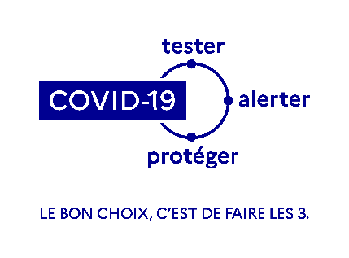
AUTOTESTS RAPIDES
Kit de déploiement
Deuxième version
Version du 09/07/2021

Slide 2
OBJECTIFS DU DOCUMENT
Ce kit de déploiement a vocation à aider et accompagner les acteurs publics et privés à se saisir du déploiement des autotests, en précisant quelles en sont les modalités d’approvisionnement et les recommandations d’utilisation. Les recommandations d’usage sont issues des avis rendus par la Haute autorité de santé (avis 15 mars 2021 ; avis du 23 avril 2021), par le Conseil scientifique (avis du 19 avril 2021) et par la Société française de pédiatrie (avis du 2 juillet 2021).
L’autorisation de l’usage des autotests chez les enfants âgés de 3 à 15 ans, ainsi que l’ouverture à de nombreux acteurs de la mise à disposition d’autotests nécessite de diffuser cette deuxième version du kit, publiée le 9 juillet 2021.
Elaboré par le Ministère des Solidarités et de la Santé en lien avec les professionnels de santé et après concertation interministérielle, ce dernier pourra évoluer en fonction des connaissances scientifiques et des avis rendus par les autorités de santé.

Slide 3
L’AUTOTEST, UN COMPLÉMENT À LA STRATÉGIE « TESTER, ALERTER, PROTÉGER », ACTUELLEMENT DÉPLOYÉE EN FRANCE
La France dispose aujourd’hui de l’un des systèmes de dépistage parmi les plus performants d’Europe : avec 12 000 points de tests, les tests PCR, antigéniques en population générale, les tests PCR salivaires dans l’Éducation Nationale et la sphère médico-sociale sont pris en charge par l’Assurance Maladie. Cette prise en charge permet à l’Assurance Maladie de remonter les chaînes de contamination, d’accompagner chaque personne malade et ses personnes contacts (plus de 90% des patients zéro contactés en moins de 24h) et permet également à l’ensemble des acteurs nationaux et locaux d’accompagner chacun dans le respect de l’isolement (aide pour la garde d’enfants, les courses, les démarches administratives). Entre le 1er mars 2020 et le 4 juillet 2021, plus de 100 millions de résultats de tests RT-PCR et antigéniques ont été validés par un professionnel de santé.
Les autotests ne viennent pas en remplacement de ce système de test, mais en complément : toute personne symptomatique ou toute personne contact doit continuer de se faire tester par test PCR sur prélèvement nasopharyngé.
Les autotests sont moins sensibles (en raison de l’auto-prélèvement notamment), l’interprétation du résultat doit donc impérativement être accompagnée par les messages de santé publique afin d’éviter tout sentiment de fausse réassurance en cas de test négatif et pour que la bonne conduite à tenir en cas de test positif soit respectée. En particulier, il est indispensable de réaliser un test PCR de confirmation le plus rapidement possible pour tout autotest positif et de s’isoler immédiatement.
Les autotests sont déployés en trois temps :
  Un déploiement par l’Etat pour couvrir les publics les plus éloignés du dépistage (jeunes, publics précaires, Outremers) dans le cadre de campagnes itératives et pour accompagner la reprise des enseignements en présentiel
  Un déploiement en population générale dans les pharmacies, depuis le 12 avril 2021.
  Un déploiement dans les milieux professionnels, les lieux touristiques, les accueils collectifs de mineur (centres aérés, colonies de vacances) les événements culturels, sportifs et récréatifs et dans les établissements recevant du public, afin d’accompagner la réouverture progressive et la reprise des activités collectives.

Slide 4
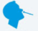
QUELLES SONT LES DIFFÉRENCES ENTRE LES TYPES DE TESTS AUTORISÉS?
TEST PCR
TEST ANTIGÉNIQUE SUR PRELEVEMENT NASOPHARYNGÉ
AUTOTEST
Type de prélèvement
Prélèvement nasopharyngé (avec écouvillon) ou salivaire
Auto-prélèvement nasal (avec écouvillon)
Prélèvement nasopharyngé (avec écouvillon)
Vente en pharmacie avec explication de l’utilisation de l’autotest.
Dans le cadre de campagnes distribution à titre gracieux, explication de l’utilisation de l’autotest par une personne formée spécifiquement, avec une formation complémentaire en cas de prélèvement chez un enfant âgé de 3 à 11 ans
Professionnels qualifiés
Analyse en laboratoire par un biologiste
Professionnels de santé (médecins, pharmaciens, infirmiers) pour la lecture et le rendu du résultat
Objectif du test
Déterminer si la personne est infectée au virus SARS-CoV-2
Détecter des personnes asymptomatiques infectées au SARS-COV-2
Délai pour obtenir les résultats
24h en moyenne
De 15 à 30 minutes (selon la notice)
De 15 à 20 minutes (selon la notice)
Fiabilité
Technique de référence
Risque de faux négatifs pour les personnes dont la charge virale est faible à modérée
Risque plus élevé de faux négatifs compte tenu de l’auto-prélèvement en nasal au lieu du prélèvement nasopharyngé pour les personnes dont la charge virale est faible à modérée
Nécessité de confirmation
RECOMMANDÉ lorsque le résultat est négatif et si la personne a plus de 65 ans ou qu’elle présente au moins un facteur de risque, un test PCR de contrôle est recommandé
NON
OUI confirmation obligatoire par test PCR lorsque le résultat est positif
Indications
En prélèvement nasopharyngé : personnes symptomatiques et asymptomatiques
En prélèvement salivaire : quand le prélèvement nasopharyngé est difficile ou dans le cadre de dépistages itératifs ciblés
Personnes asymptomatiques et contacts à risque
Personnes symptomatiques ≤ 4 jours
Personnes âgées de plus de trois ans asymptomatiques qui ne sont pas cas contact
Contre-indication(s)*
Personnes symptomatiques et contacts à risque : il est recommandé dans ce cas de s’isoler et de faire un test PCR
Pas autorisé pour les enfants âgés de moins de 3 ans
Aucune
Personnes symptomatiques > 4 jours
4
* Selon la doctrine en vigueur

Slide 5
QU’EST-CE QU’UN AUTOTEST ? (1/2)
Qu’est-ce que l’autotest ? L’autotest est un dispositif permettant à un individu asymptomatique de se tester sans professionnel de santé au moyen d’un prélèvement nasal. Le résultat est obtenu en 15 à 20 minutes. L’autotest a vocation à être utilisé de manière itérative, au moins une fois par semaine.
À quoi sert l’autotest ? L’autotest enrichit l’arsenal de la stratégie de tests existante. Moins sensible, il ne remplace pas les outils de diagnostic (tests PCR sur prélèvement nasopharyngé ou salivaire et tests antigéniques sur prélèvement nasopharyngé) déjà déployés mais constitue un outil supplémentaire pour atteindre des publics qui échappent au dépistage ou dans des situations qui n’auraient pas donné lieu à dépistage.
Comment utilise-t-on l’autotest ? L’utilisateur procède lui-même au prélèvement au moyen d’un écouvillon qu’il enfonce à 2-3 centimètres dans la narine. Le test est réalisable chez soi. Pour les enfants âgés de 3 à 11 ans, il existe des recommandations spécifiques sur le prélèvement qui doit être réalisé par un parent ou un adulte formé spécifiquement.
Qui pourra utiliser l’autotest ? Toute personne asymptomatique, dans le cadre de campagnes de dépistage collectif et itératif, de mise à disposition lors de certaines activités collectives ponctuelles ou d’un achat en pharmacie. Pour les enfants âgés de 3 à 15 ans, il y a des recommandations spécifiques sur l’utilisation de l’autotest. Dans tous les cas, l’autotest n’est pas obligatoire. Pour les enfants de moins de 6 ans, les tests PCR sur prélèvement salivaire doivent être utilisés prioritairement.

Slide 6
QU’EST-CE QU’UN AUTOTEST ? (2/2)
Pourquoi faut-il l’utiliser de manière itérative ? L’autotest permet de savoir si on est porteur ou non de la COVID-19, mais est d’autant plus efficace qu’il est fait régulièrement, au moins une fois par semaine. De cette façon, on optimise les chances de détecter le virus au début de la maladie, au moment où la contagiosité est la plus élevée.
Quelle conduite à tenir après le résultat ? Un autotest négatif ne dispense pas du respect des gestes barrières. Un autotest positif doit conduire à un isolement immédiat et doit être suivi impérativement par un test PCR de confirmation.
Pourquoi est-il indispensable qu’un autotest positif soit suivi par un test PCR de confirmation ? Les résultats des autotests n’entrent pas dans SI-DEP, la personne est incitée à déclarer son résultat sur le portail monautotest.gouv.fr. La réalisation du test PCR de confirmation est donc indispensable pour permettre d’enclencher le contact tracing et l’accompagnement à l’isolement et pour déterminer par PCR de criblage la présence de mutation préoccupante.
Ce à quoi ne doit pas servir l’autotest. L’autotest ne doit pas être utilisé pour se rassembler sans respecter les gestes barrières, au prétexte d’un résultat négatif. Il ne remplace pas les tests PCR et antigéniques sur prélèvement nasopharyngé réalisés par des professionnels de santé pour les personnes symptomatiques ou contacts à risque.
ATTENTION : Une personne symptomatique ou une personne contact ne doit en aucun cas recourir à un autotest. Elle doit en revanche faire immédiatement un test PCR nasopharyngé et s’isoler.

Slide 7

QUI PEUT BÉNÉFICIER D’UN AUTOTEST ?
Sont éligibles à un autotest
Les personnes asymptomatiques dans le cadre de dépistages itératifs :
    organisés par un employeur public ou privé à destination de ses salariés ou agents
    organisés par une personne publique (Etat, collectivités territoriales), en direction des publics éloignés du système de dépistage (jeunes, Outre mer, public précaire) ou en direction des usagers des services publics
    organisés par un établissement d’enseignement ou un centre de formation
    organisés par un hébergement touristique ou un accueil collectif pour mineur (centre aéré, colonie de vacance) avec ou sans hébergement
Les personnes asymptomatiques dans le cadre d’une mise à disposition par l’organisateur d’événement ou de manifestation à caractère culturel, récréatif ou sportif ou par le responsable d’un établissement recevant du public, qu’ils soient soumis ou non au pass sanitaire
Les personnes asymptomatiques qui ont acheté un autotest en pharmacie pour un usage dans le cadre privé (avec prise en charge du coût par la CNAM pour les professionnels intervenant au domicile de personnes handicapées ou âgées).
Les personnes symptomatiques ou les personnes ayant eu des contacts à risque ne doivent pas réaliser d’autotest mais doivent directement réaliser un test antigénique ou un test PCR.
Des recommandations spécifiques d’utilisation de l’autotests enfants âgés de 3 à 15 ans sont indiquées par la Société française de pédiatrie à la page 14.

Slide 8
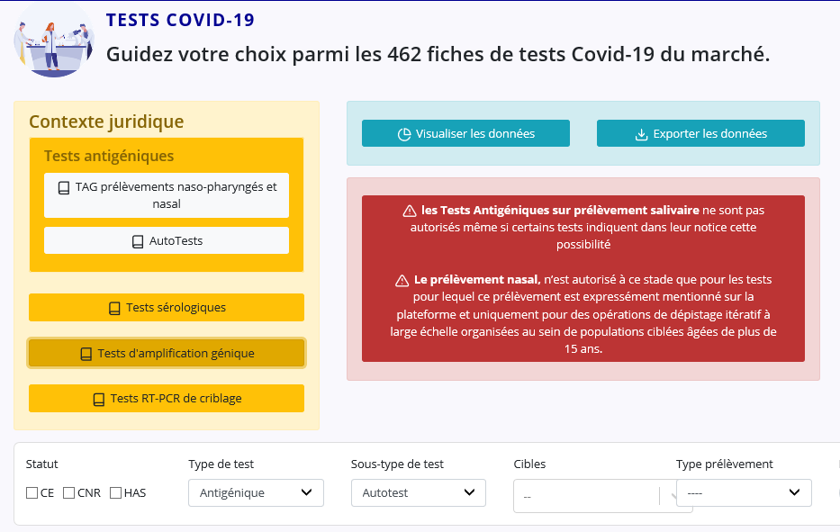
QUELS AUTOTESTS SONT UTILISABLES ?
Le ministère des Solidarités et de la Santé tient à disposition de l’ensemble des acheteurs potentiels une liste, régulièrement actualisée, des autotests autorisés
Ce sont ceux qui disposent d’un marquage CE pour une utilisation en autotests ou d’une dérogation au marquage CE accordée par l’ANSM et qui répondent, selon les déclarations du fabriquant, aux spécifications techniques de la HAS
Celle-ci est accessible à l’adresse suivante : https://covid-19.sante.gouv.fr/tests

Slide 9
COMMENT SE FOURNIR EN AUTOTESTS ?
Pour le grand public, les autotests peuvent être acquis auprès des pharmacies d’officine depuis le 12 avril. Les autotests sont dispensés par le pharmacien qui rappelle les conseils d’utilisation accompagnés d’un guide, indique la conduite à tenir en fonction du résultat du test, explique le caractère itératif (au moins une fois par semaine) et incite le patient à renseigner son résultat dans le portail monautotest.gouv.fr .
Les collectivités publiques (établissements de l’Éducation Nationale et d’enseignement supérieur, agences régionales de santé, collectivités territoriale, etc. ) pourront s’approvisionner auprès de centrales d’achat publiques ou en direct auprès des fabricants. L’Union des groupements d’achats publics (UGAP) a sécurisé des marchés avec des fabricants d’autotests capables de livrer des quantités importantes.
Tout autre acteur privé peut directement s’approvisionner auprès des fabricants, dont les coordonnées figurent sur la plateforme covid-19.sante.gouv.fr/tests.
Les entreprises de moins de 50 salariés peuvent en outre s’approvisionner auprès des officines pour les dépistages organisés en direction de leurs salariés, dans la limite de 5 autotests par salarié par mois, sous réserve d’avoir formulé une demande écrite au pharmacien.

Slide 10

COMMENT ACCOMPAGNER LE PREMIER PRÉLÈVEMENT ?
Des supports de formation et d’aide à la réalisation accessibles à tous
Un guide d’utilisation et un tutoriel vidéo sont disponibles sur le site du MSS: https://solidarites-sante.gouv.fr/autotests-covid-19
Sur chaque boîte d’autotests, les informations importantes sur la conduite à tenir sont rappelées et un QR Code renvoie sur le site du MSS
L’autotest doit être distribué par une personne préalablement formée (pharmacien, référent Covid-19, médiateur LAC, etc.), qui devra en outre :
Rappeler que l’autotest est réservé aux personnes asymptomatiques (en cas de symptôme ou si on est cas contact, il est nécessaire de réaliser un test PCR ou un test antigénique sur prélèvement nasopharyngé) ;
Expliquer comment réaliser l’auto-prélèvement et comment le résultat doit être interprété en distribuant un guide d’utilisation de l’autotest adapté ;
Indiquer qu’une utilisation itérative de ces autotests est recommandée, 1 à 2 fois par semaine par exemple ;
Détailler les messages de santé publique et la conduite à tenir en cas de résultat positif et négatif :
  En cas de test positif : isolement immédiat et confirmation par test PCR et Isolement de 10 jours à partir du prélèvement.
  En cas de test négatif : rester prudent, continuer à respecter les gestes et mesures barrières
Inviter la personne à saisir son résultat sur le portail https://monautotest.gouv.fr
Une distribution et un accompagnement par une personne préalablement formée
Chez les enfants de 3 à 15 ans, il convient de se référer aux recommandations spécifiques d’utilisation (diapositive 7), une formation complémentaire est nécessaire pour le prélèvement.

Slide 11


COMMENT ACCOMPAGNER LE PREMIER PRÉLÈVEMENT ?
L’utilisation d’un miroir est recommandée pour la réalisation de l’autotest
Un point d'eau pour le lavage des mains ou un point de distribution de solution hydro-alcoolique
Une désinfection des surfaces à la fin de l’autotest en utilisant des produits homologués par la norme NF EN 14476 (entièrement virucides)
Une aération des locaux est nécessaire durant la réalisation de l’autotest
L’aménagement des locaux recommandé en cas de dépistage collectif par autotest
L’ensemble des tests négatifs placés sous emballage est évacué dans les ordures ménagères de l’établissement.
Les tests positifs doivent être placés sous double emballage et stockés pendant 24 heures avant leur élimination par la filière des ordures ménagères ou immédiatement si une poubelle spécifique pour les déchets dits « DASRI » (Déchets d'Activités de Soins à Risques Infectieux) est disponible sur place.
L’évacuation des autotests par la filière DASRI

Slide 12
DANS QUELLES CONDITIONS MATÉRIELLES DOIVENT ÊTRE RÉALISÉS LES AUTOTESTS EN UTILISATION INDIVIDUELLE?
L’utilisation d’un miroir est recommandée pour la réalisation de l’autotest
Un point d'eau pour le lavage des mains ou un point de distribution de solution hydro-alcoolique avant et après la réalisation de l’autotest
L’auto-prélèvement doit être réalisé dans des conditions permettant de garantir la sécurité de l’ensemble des membres du foyer : il est recommandé que la personne testée réalise le prélèvement à plus de 2 mètres des autres membres du foyer et la pièce doit être par la suite aérée pendant 30 min pour éviter une contamination par aérosolisation.
L’autotest est réalisable chez soi sans aménagement
Lorsque le test est négatif : élimination des déchets via le circuit des ordures ménagères.
Lorsque le test est positif : élimination via les ordures ménagères dans un double sac avec un stockage de 24h comme pour les mouchoirs et les masques des malades : https://solidarites-sante.gouv.fr/IMG/pdf/fiche_covid19_dechets_contamines_elimination_particulier_20200323_vf.pdf.
Les sacs de déchets contenant des autotests ne doivent pas être éliminés dans les filières recyclage (sacs et bacs jaunes de tri sélectif)
L’évacuation de l’autotest utilisé se fait dans les ordures ménagères sous certaines conditions

Slide 13
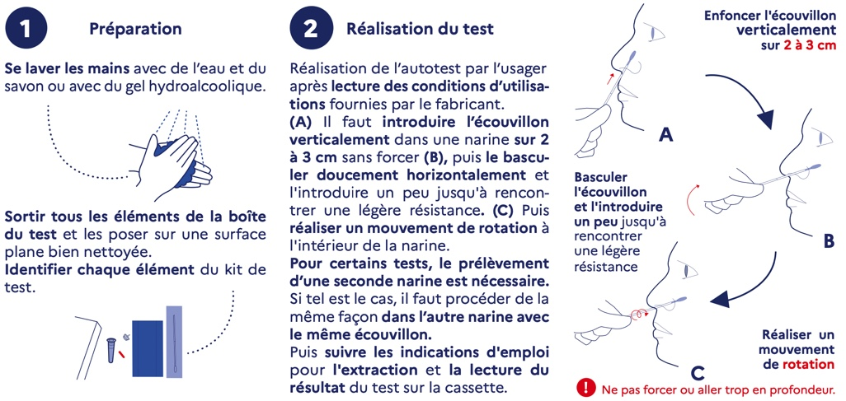
LES ÉTAPES CLÉS DU PRÉLÈVEMENT NASAL CHEZ LES PERSONNES ÂGÉES DE PLUS DE 15 ANS

Slide 14
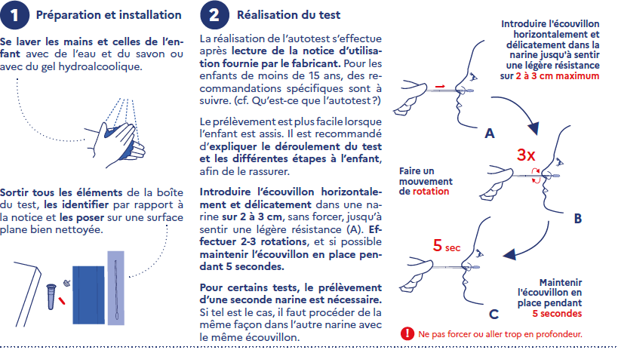

QUELLES SONT LES RECOMMANDATIONS D’UTILISATION CHEZ LES PERSONNES ÂGÉES DE MOINS DE 15 ANS ?
11-15 ans : l’auto-prélèvement est possible mais la lecture du résultat doit être supervisée par un adulte
3-11 ans : le prélèvement, la réalisation du test et la lecture du résultat doivent être réalisés par un professionnel de santé ou un médiateur de lutte anti-covid, un parent, ou un personnel encadrant préalablement formé à cet effet. L’enfant peut s’auto-prélever, dès qu’il indique se sentir à l’aise et après avoir été déjà prélevé une ou deux fois par un des adultes précédemment cités.
0-3 ans : l’usage des autotests n’est pas autorisé
Une vidéo et un guide d’utilisation de l’autotest chez les enfants sont disponibles sur le site internet du ministère des solidarités et de la santé
    Pour les enfants âgés de moins de 6 ans, les tests PCR sur prélèvement salivaire sont à privilégier

Slide 15
QUELLE CONDUITE À TENIR SELON LE RÉSULTAT ?
+
Mon test est positif
Je m’isole pour une durée de 10 jours immédiatement. Si des symptômes apparaissent, je m’isole pour 10 jours supplémentaires à partir du début des symptômes; si j’ai encore de de la fièvre au 10e jour, je reste isolé 48 heures après la disparition de la fièvre.
J’effectue sans délai un test PCR sur prélèvement nasopharyngé de confirmation. La confirmation par test PCR permettra à l'Assurance Maladie de contacter les personnes que j’ai croisées pour qu’elles s’isolent et se fassent tester, mais aussi de me délivrer un arrêt de travail et de me proposer éventuellement une solution d'isolement adaptée.
Je contacte mon médecin traitant. Il pourra m’indiquer la marche à suivre, me prescrire des masques chirurgicaux et un arrêt de travail si besoin.
Je continue de respecter scrupuleusement les gestes et mesures barrières pendant 7 jours après ma durée d'isolement pour ne pas mettre en danger mon entourage et notamment les personnes les plus vulnérables. Si possible, je privilégie le télétravail.
Positif ou négatif, j’indique mon résultat sur www.monautotest.gouv.fr
-
Mon test est négatif
Je continue de respecter les gestes barrières et les recommandations des autorités sanitaires.
Au moindre doute ou si je commence à avoir des symptômes, j’effectue un test PCR ou antigénique sur prélèvement nasopharyngé.
J’effectue régulièrement des autotests : une itération une à deux fois par semaine est recommandée.

Slide 16
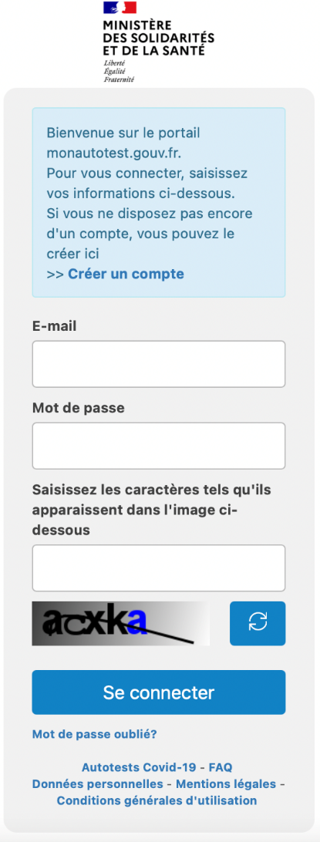
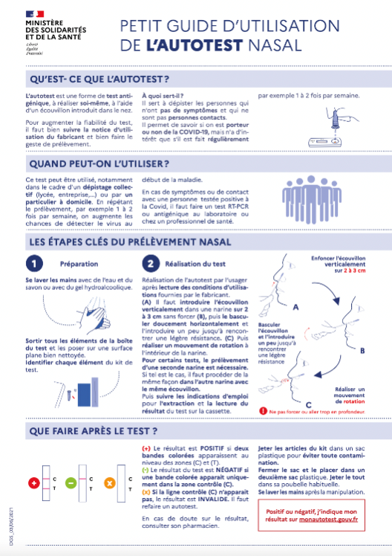
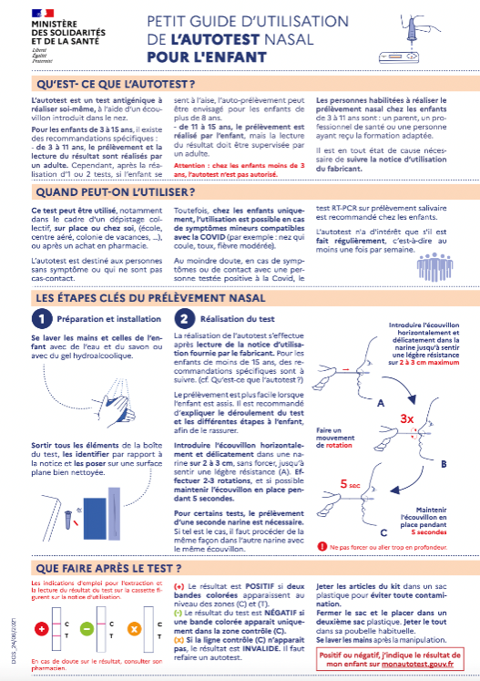
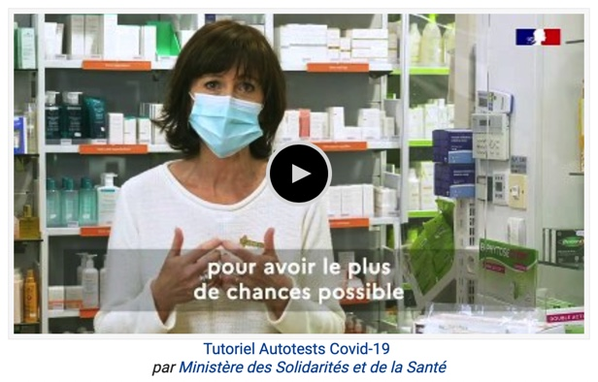
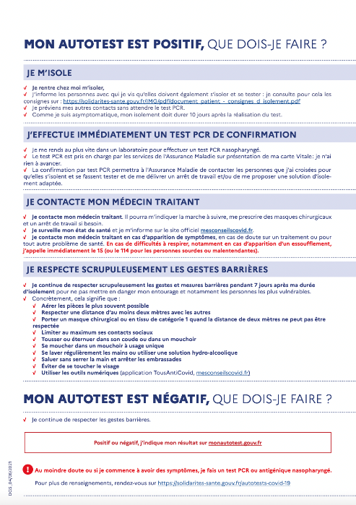
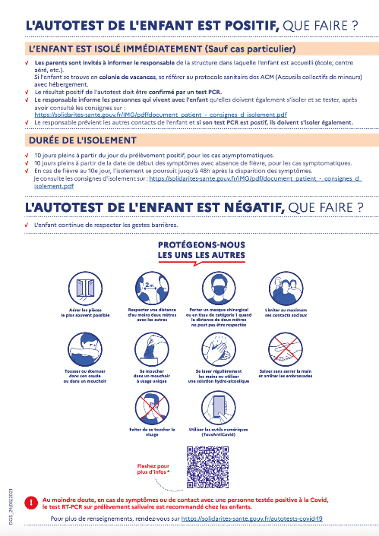
QUEL SUPPORTS DE COMMUNICATION PEUVENT ÊTRE DIFFUSÉS AUX PERSONNES TESTÉES ?
L’ensemble des documents de communication (guides, vidéo) figurent sur le site du Ministère des solidarités et de la santé.
En fonction de la personne à qui on distribue l’autotest (adulte, enfant, personne en situation de handicap), le guide d’utilisation doit être adapté.
Un portail dédié
aux résultats
Des guides d’utilisation
Un tutoriel avec des explications

